Slide 1
«По следам сказочных героев»
МБДОУ ДС комбинированного вида№ 302
Воспитатель: Кондратьева О.Н.
декабрь 2016 год

Slide 2
Задачи
- Закрепить знания детей о русских народных сказках;
- Формировать умение узнавать и называть их по отдельным иллюстрациям;
- Воспитывать любовь и интерес детей к русскому народному литературному искусству;
- Развивать выразительную речь, память, внимание, вызвать интерес к театру.
Методические приемы
- Игровой.
- Наглядный (использование иллюстраций, кукол).
- Словесный (напоминание, указание, опросы, индивидуальные ответы детей).
- Поощрение, анализ занятия.

Slide 3
Предварительная работа
- Рассматривание иллюстраций, чтение и обыгрывание русских народных сказок.
Оборудование
- Книги, иллюстрации и кукольный театр с героями русских народных сказок, дидактическая игра «Собери героев сказки».
Интеграция образовательных областей
- «Познание», «Коммуникация», «Чтение художественной литературы».

Slide 4
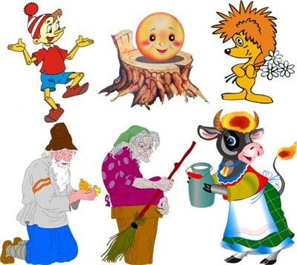
Сказочные герои решили, что дети совсем забыли о них и решили обратить на себя внимание, привели в беспорядок книжную полку и оставили письмо.

Slide 5
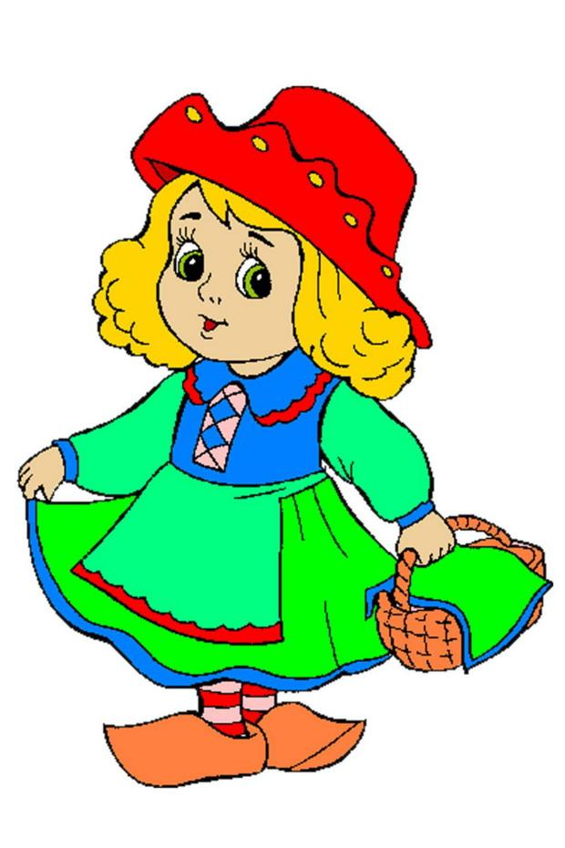
Узнай сказку по загадке
Воспитатель загадывает детям загадки по мотивам русских народных сказок.

Slide 6
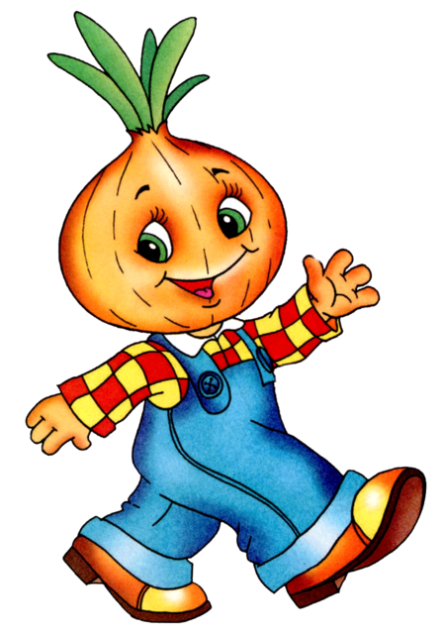
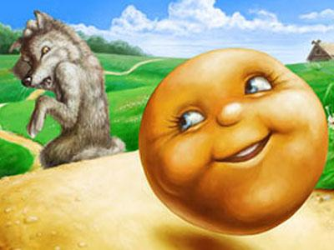
Перепутанные сказки
Сказочные герои «перепутали» свои истории.
Воспитатель предлагает детям отыскать нужные сказки.

Slide 7
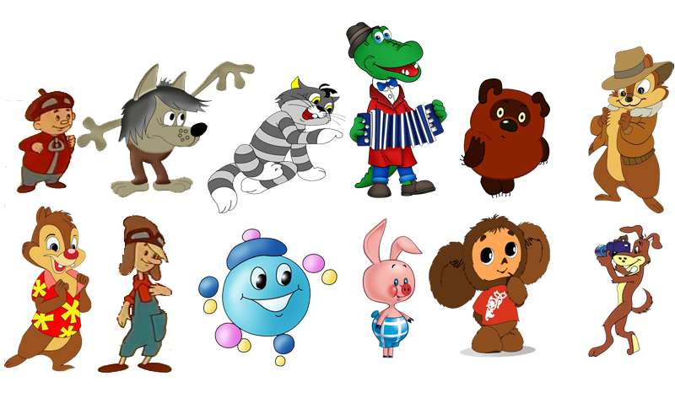
Собираем дружно сказки
Дидактическая игра –пазл по мотивам русских народных произведений. Собери сказочного героя.

Slide 8
Физкультминутка
Слушай, сказочный народ,
Собирайся в хоровод!
Поскорее в круг вставайте
И зарядку начинайте.
Потягушка, потянись!
Поскорей, скорей проснись!
День настал давным-давно,
Он стучит в твое окно.

Slide 9
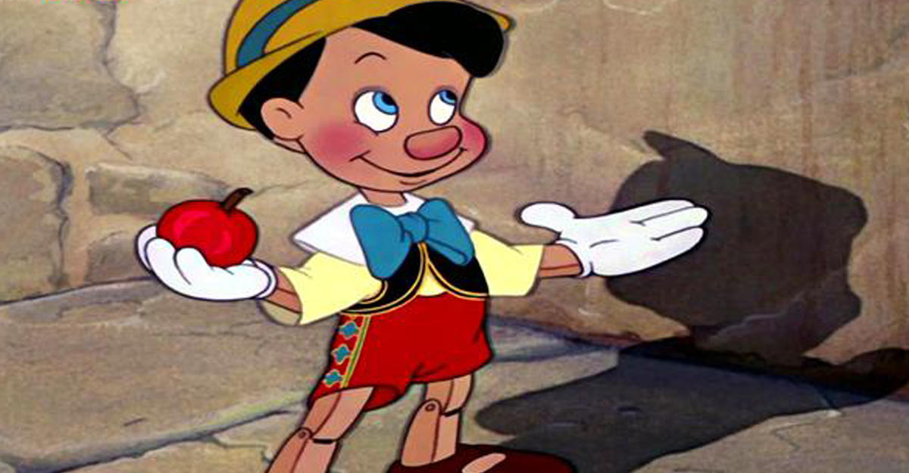
Ты мне сказку расскажи!
Ребята пересказывают сюжеты любимых
русских народных сказок.

Slide 10
Сказка радость нам несет!
Сказка радость нам несет,
Тот, кто знает, тот поймет,
В сказке очень много смысла,
И любовь там ходит близко.
В сказке много приключений,
Очень радостных волнений,
Побеждает в ней добро,
Ведь, оно сильней, чем зло.
Тот, кто сказки уважает,
Непременно вырастает,
Превращаясь в мудреца,
Верит очень в чудеса.
И приходит чудо в гости,
Не обходит стороной,
Главное, в него поверить,
И оно уже с тобой.
Сказка — чудная копилка,
Что накопишь, то возьмешь,
А без сказки в этой жизни -
Непременно пропадешь.

Slide 11
До новых встреч!

